Slide 1

Hambruna Nuclear:
Los efectos sobre el clima global
de una guerra nuclear regional
Asociación Internacional de Médicos para la Prevención de la Guerra Nuclear
Notes:
1
1
La guerra nuclear puede nos puede parecer un problema remoto en nuestros países, ya que no tenemos armas nucleares y nuestras ciudades no son el blanco de las armas nucleares de otros países.
Incluso en los Estados con armas nucleares, una guerra nuclear parece menos probable de lo que era durante la Guerra Fría, cuando los EE.UU. y la antigua Unión Soviética tenían miles de cabezas nucleares en alerta roja.
El propósito de esta presentación es mostrar cómo una guerra nuclear en cualquier parte del mundo tendría consecuencias devastadoras para todos nosotros, ya que se detone o no una bomba nuclear en alguna de nuestras propias ciudades.
Los retos en seguridad y desarrollo -que son difíciles de abordar ahora en muchas partes del mundo- serían imposibles de enfrentar en el colapso global que resultaría de tal guerra.
Espero que la evidencia que estoy a punto de presentarles los convenza de unirse a la Campaña Internacional para Abolir las Armas Nucleares, y de agregar una convención sobre armas nucleares a nuestras otras prioridades de la seguridad.
SIGUIENTE

Slide 2
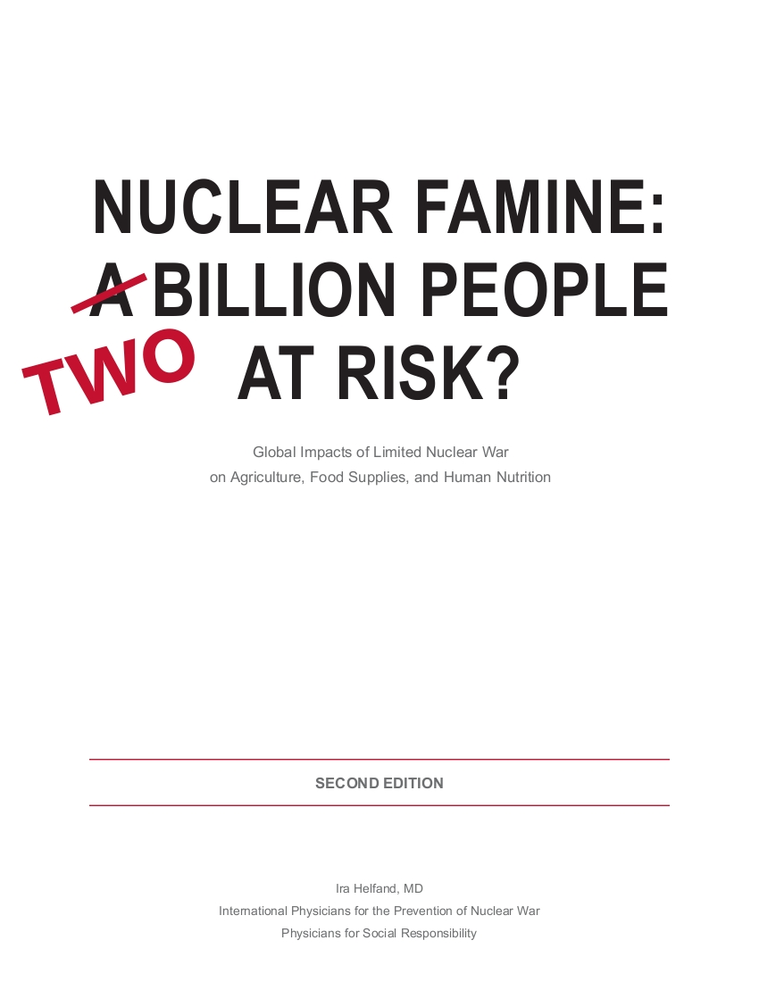

Ira Helfand,
Copresidente de IPPNW
Notes:
2
2
IPPNW publicó la segunda edición de su informe revolucionario, Hambruna Nuclear, en diciembre de 2013. Las conclusiones de este informe, actualizado de la edición anterior publicada en 2012, son la base de esta presentación.
El informe completo, escrito por el Copresidente Ira Helfand, está disponible en www.ippnw.org /-famine.html nuclear.

Slide 3

Consecuencias climáticas de una guerra nuclear regional
Situación
100 bombas de la potencia de la detonada en Hiroshima son detonadas en ciudades de la India y Pakistán
Asociación Internacional de Médicos para la Prevención de la Guerra Nuclear
Notes:
3
3
Una guerra nuclear regional provocaría una alteración en el clima global de proporciones inmensas.
A modo de ejemplo - y no estoy diciendo que esto es más probable que las otras posibilidades - consideremos una guerra entre India y Pakistán que involucre 100 bombas, cada una con la misma potencia de la bomba Hiroshima, lo cual es menos de lo que tienen en sus arsenales combinados.

Slide 4
Consecuencias climáticas de una guerra nuclear regional
20 millones de muertes
Lluvia radioactiva extensa
Efectos climáticos globales que duren una década o más
Asociación Internacional de Médicos para la Prevención de la Guerra Nuclear
Notes:
4
4
Una guerra tal aniquilaría a 20 millones de personas de un solo golpe, ya que se destruirían las grandes ciudades del subcontinente, y cubriría a gran parte de Asia del Sur con lluvia radioactiva.
Pero las consecuencias globales son aún más alarmantes.

Slide 5
Consecuencias climáticas de una guerra nuclear regional
Las explosiones nucleares producen incendios que queman ciudades enteras
El humo negro que sube a la atmósfera absorbe la luz solar
Reducción dramática en la cantidad de luz que llega a la superficie
Caídas grandes y rápidos en la temperatura de la superficie
Asociación Internacional de Médicos para la Prevención de la Guerra Nuclear
Notes:
5
5
Estudios revisados ​​por pares realizados por expertos en clima muestran claramente que incluso este conflicto nuclear limitado afectaría los patrones climáticos en todo el mundo. El humo negro y los escombros inyectados en la atmósfera por las explosiones y los incendios resultantes bloquearían la luz solar que llegue a la Tierra, produciendo un enfriamiento superficial promedio de -1,25 ºC que duraría varios años. Incluso 10 años después, habría un enfriamiento persistente promedio de la superficie de -0,5 ºC. ¿Qué importancia tiene una caída de 1,25 ºC?

Slide 6
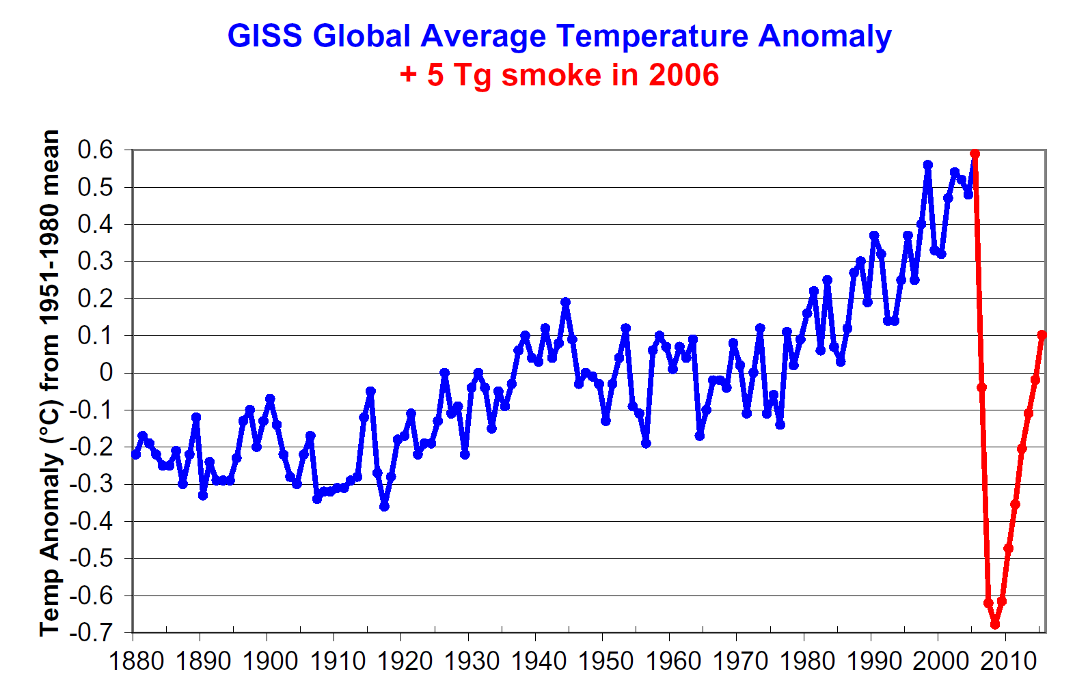
Cambio climático global sin precedentes en la historia de la humanidad
Gráfico cortesía de Alan Robock
Notes:
6
Este gráfico compara el calentamiento global de los últimos 120 años con el enfriamiento que se llevaría a cabo en cuestión de días.

Slide 7
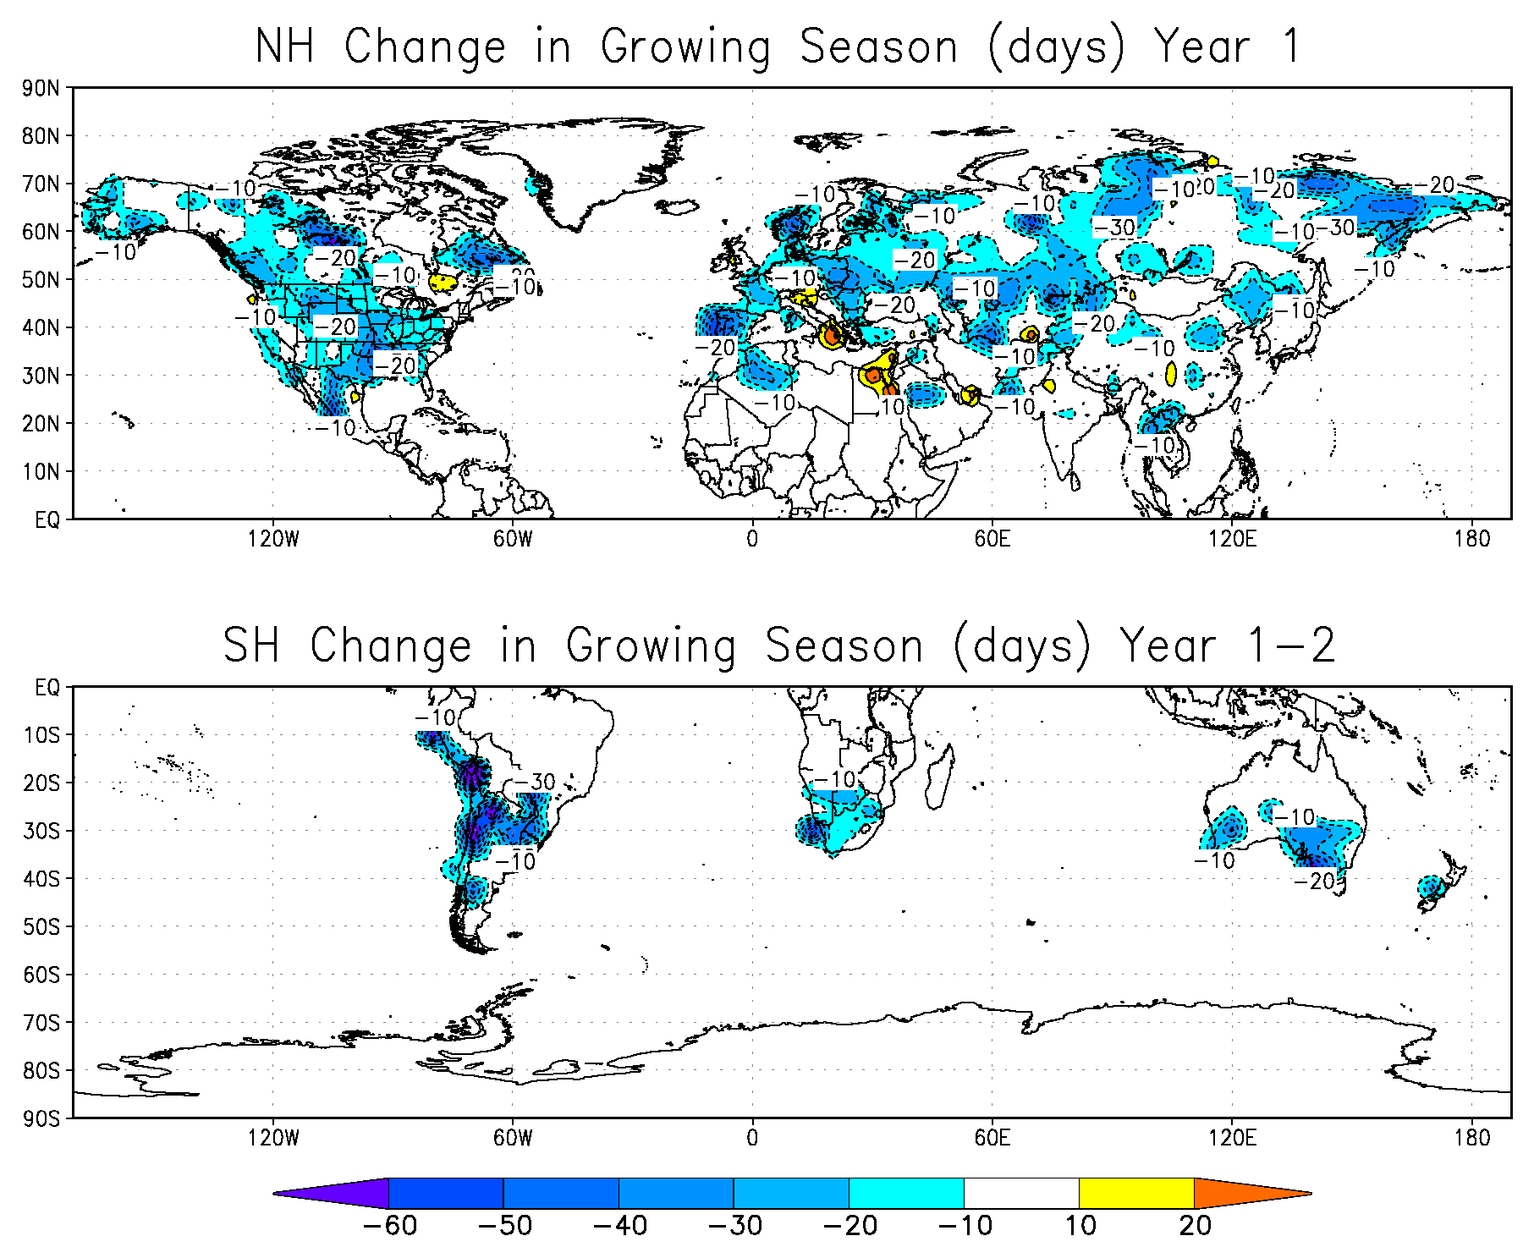
Gráfico cortesía de Alan Robock
Notes:
7
Como resultado de este enfriamiento, se reduciría la época crecimiento (es decir, días libres de heladas), de 10 a 20 días en muchas de las zonas productoras de granos más importantes de todo el mundo. Esta disminución podría eliminar por completo los cultivos que no tienen tiempo suficiente para llegar a madurar.

Slide 8
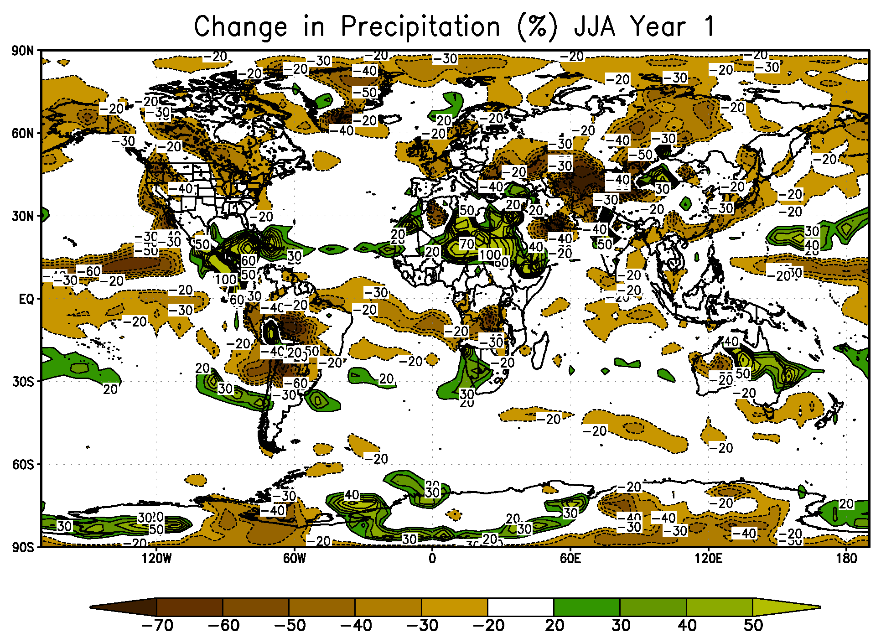
Gráfico cortesía de Alan Robock
Notes:
8
Habría también importantes alteraciones en los patrones de precipitación, con una reducción del 10% en la precipitación global y grandes reducciones en el monzón de verano en Asia.
El efecto directo más importante de estos cambios en la temperatura y la precipitación sería una disminución de la producción mundial de alimentos.
Si bien no hay estimaciones precisas sobre la insuficiencia de la producción de alimentos disponibles en este momento, hay una experiencia histórica sobre episodios de enfriamiento anteriores que sugiere que el impacto sobre los suministros de alimentos sería muy grande.

Slide 9
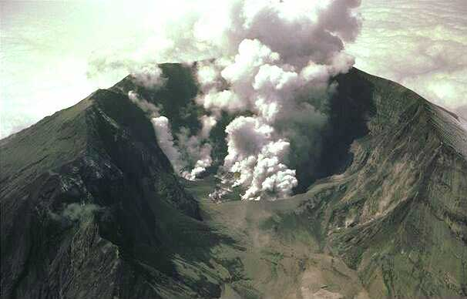
Volcán Tambora
Hizo erupción en abril de 1815
Baja en la temperatura de -0,7 °C
Acortamiento dramático de la época de crecimiento
Asociación Internacional de Médicos para la Prevención de la Guerra Nuclear
Notes:
9
El episodio que más se ha estudiado de estos es el caso del "el año sin verano" de 1816, que se produjo tras la erupción del volcán Tambora en Indonesia en 1815. El enfriamiento global promedio fue de solo -0,7 C y duró solo un año. Pero en Norteamérica, ese enfriamiento produjo una interrupción completa de la temporada de crecimiento, con heladas arrasadoras en junio, julio y dos veces en agosto. Hubo una pérdida generalizada de cultivos con una duplicación de los precios de granos. En las zonas densamente pobladas en otras partes del mundo, las consecuencias fueron mucho peores, reportándose hambrunas en Irlanda, Francia, Suiza, los estados alemanes y la India.

Slide 10
Guerra Nuclear: el impacto
sobre la Agricultura
Un Enfriamiento brusco, reducción de la luz solar, menos lluvias acortan las épocas de crecimiento; se reducen los rendimientos de los cultivos
La reducción drástica del ozono en la estratosfera daña a los cultivos sensibles a UV-B
La interrupción de los suministros de petróleo afecta el uso de la maquinaria agrícola y de la producción de fertilizantes y plaguicidas
La contaminación radiactiva y tóxica saca a varias tierras de producción
Colapso del sistema de distribución
Asociación Internacional de Médicos para la Prevención de la Guerra Nuclear
Notes:
10
En 1816, las pérdidas de cosechas se debieron principalmente al enfriamiento y a menores precipitaciones; hay varios otros factores que podrían afectar la cantidad de reservas de alimentos disponibles en el caso de una guerra nuclear regional. Si el humo negro que se inyecta en la atmósfera en una guerra nuclear causara una reducción significativa del ozono, esto podrían provocar un descenso aún mayor en la producción real de alimentos. La interrupción de la producción de petróleo también podría causar una grave disminución de la producción de alimentos que depende de los fertilizantes y pesticidas derivados del petróleo y de los tractores, bombas de agua y camiones que usan petróleo como combustible. Los cultivos que sí crecieron podrían desviarse para compensar la pérdida de gasolina disponible. Hoy en día, la producción de etanol ya está utilizando grandes cantidades de grano que de otra forma estarían disponibles para la alimentación de personas o de ganado. Por último, si una guerra regional dio lugar a una contaminación radiactiva significativa de uno o más de los principales países productores de alimentos, podría ser necesario destruir grandes cantidades de alimentos habría que retirar de la producción áreas significativas de las tierras de cultivo. La combinación de malas cosechas y un sistema de distribución colapsado evitarían que los alimentos esenciales lleguen a países africanos y a muchos otros en todo el mundo.

Slide 11
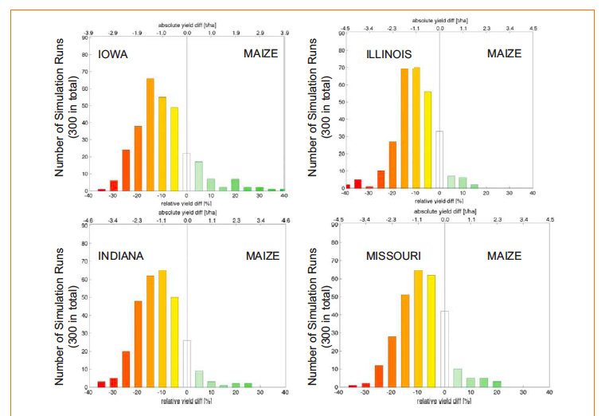
Guerra Nuclear: el impacto
sobre la Agricultura
Asociación Internacional de Médicos para la Prevención de la Guerra Nuclear
Notes:
11
Un reciente estudio de investigación por parte de IPPNW/PSR mostró que en los EE.UU., la producción de maíz se reduciría en un promedio del 10% durante toda una década, presentándose la caída más severa, cerca del 20%, en el año 5. Habría una disminución similar en la producción de soya, la pérdida más severa, cerca del 20%, de nuevo en el año 5.
Helfand, Ira. Nuclear famine: a billion people at risk—Global impacts of limited nuclear war on agriculture, food supplies, and human nutrition. Somerville, MA: IPPNW / PSR. 2012.

Slide 12
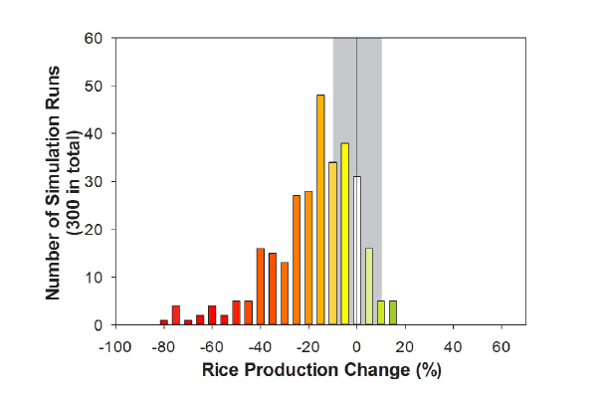
Guerra Nuclear: el impacto
sobre la Agricultura
Asociación Internacional de Médicos para la Prevención de la Guerra Nuclear
Notes:
12
También habría una disminución significativa en la producción de arroz de media temporada en China. Durante los primeros 4 años, la producción de arroz se reduciría en un promedio del 21%, durante los 6 años siguientes, el descenso sería en promedio de un 10%.

Slide 13
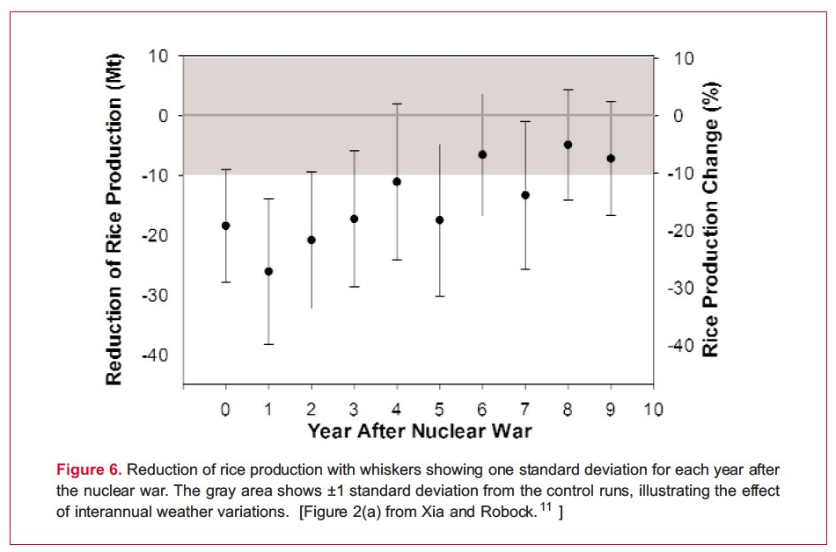
Guerra Nuclear: el impacto
sobre la agricultura
Asociación Internacional de Médicos para la Prevención de la Guerra Nuclear
Notes:
13
Un nuevo estudio, culminado en el otoño de 2013, mostró que habría descensos aún mayores en la producción invernal de trigo en China. La producción caería en un 50% en el primer año y, en promedio durante toda la década después de la guerra, estaría reducida en un 31% con respecto de los valores iniciales.
[Xia, L., Robock, A., Mills, M., Stenke, A., Helfand, I., “Global famine after a regional nuclear war” submitted to Earth’s Future October 2013.]

Slide 14
Guerra Nuclear: el impacto
sobre la Agricultura
Disminución de la disponibilidad de alimentos
Aumentos de precios de los alimentos
Alimentos inaccesibles a los cientos de millones de personas más pobres del mundo
215 millones de personas se suman a las filas de desnutridos
Asociación Internacional de Médicos
para la Prevención de la Guerra Nuclear
Notes:
14
La disminución de la disponibilidad de alimentos se agravaría por el aumento en los precios de los alimentos, lo que haría que los alimentos fuesen inaccesibles para los cientos de millones de personas más pobres del mundo. Incluso si los mercados agrícolas continuaran funcionando normalmente, 215 millones de personas del Sur Global se añadirían a las filas de desnutridos después de una década.

Slide 15
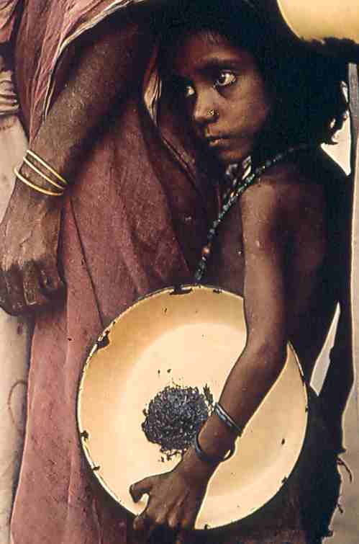
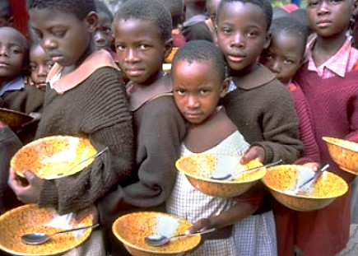
Asociación Internacional de Médicos para la Prevención de la Guerra Nuclear
Notes:
15
En este momento, estamos bien preparados para hacerle frente a una importante caída de la oferta mundial de alimentos.En junio de 2013, la Organización de las Naciones Unidas para la Agricultura y la Alimentación estimó que las existencias de cereales eran 509 millones de toneladas métricas, un 21% del consumo anual de 2.339 millones de toneladas métricas. Expresada en días de consumo, esta reserva duraría 77 días. En 2012, la Organización para la Agricultura y la Alimentación de la ONU estimó que 870 millones de personas en el mundo padecen desnutrición. Ante esta precaria situación, incluso pequeñas reducciones adicionales en la producción de alimentos podrían tener repercusiones importantes. Las reservas actuales de granos no brindan ningún tipo de reserva significativa en el caso de una fuerte disminución de la producción mundial.

Slide 16
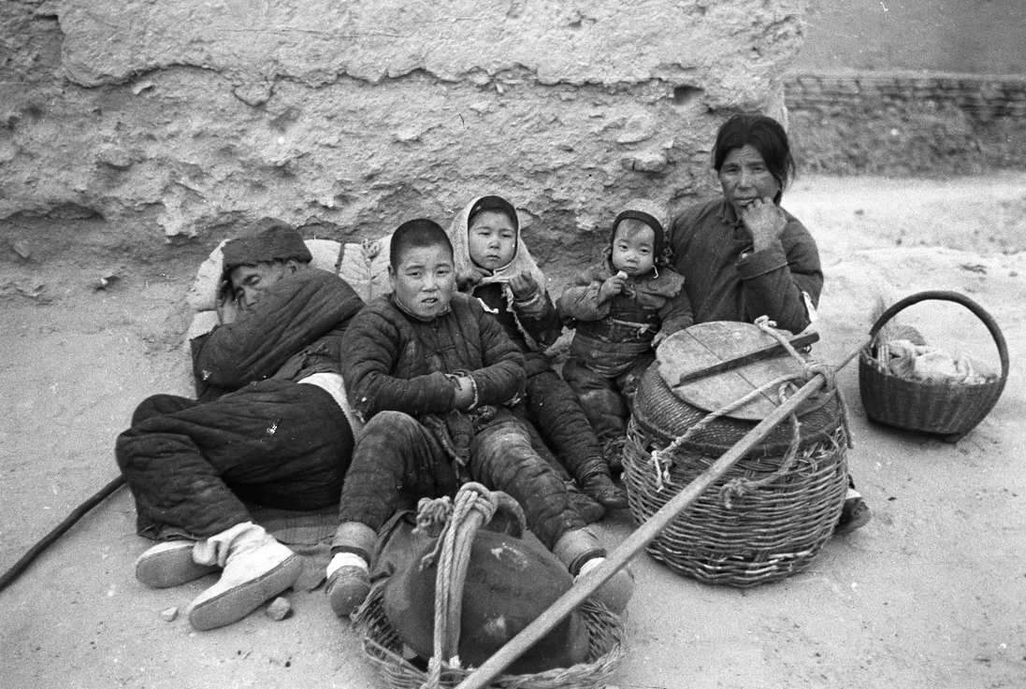
Asociación Internacional de Médicos para la Prevención de la Guerra Nuclear
Notes:
16
China tiene reservas significativamente más grandes de granos que resto el mundo en conjunto. En el verano de 2013, las reservas de trigo ascendieron a casi 167 días de consumo, y las reservas de arroz eran de 119 días de consumo. A pesar de esta posición relativamente fuerte, China tendría serias dificultades para hacerle frente a la enorme reducción en la producción de trigo proyectada en el nuevo estudio. Incluso las grandes reservas que China mantiene se agotarían al cabo de años.

Slide 17

Desnutrición Crónica en la actualidad
1800-2200 calorías es el requerimiento mínimo diario
Mil millones de personas están en este nivel, o inferior, de ingesta diaria
20% de desnutrición aguda en Kenia, Etiopía, Somalia
1/3 de los niños <5 desnutridos en África subsahariana
Asociación Internacional de Médicos para la Prevención de la Guerra Nuclear
Notes:
17
Actualmente ya hay millones de personas que sufren desnutrición crónica. El adulto promedio necesita entre 1.800 y 2.000 calorías al día, -dependiendo de su estatura- para satisfacer las necesidades metabólicas básicas y para mantener un nivel mínimo de actividad física. Los requerimientos de los niños dependen de la edad y el tamaño. Hay más de mil millones de personas en el mundo cuya ingesta calórica diaria está por debajo de los requisitos mínimos. Cada año, alrededor de cinco millones de niños en este grupo se mueren de hambre. Un pequeño descenso de los alimentos disponibles pondría todo este grupo en riesgo.Varios factores sugieren que la comida accesible para aquellos que ya están desnutridos disminuiría dramáticamente.
Además, hay cientos de millones de personas que actualmente tienen un consumo alimentario adecuado, pero que viven en países que importan gran parte de la comida. Por ejemplo, África del Norte, hogar de más de 150 millones de personas con un consumo promedio de calorías muy por encima del nivel mínimo, importa el 45% de sus alimentos. Un número de otros países en el Oriente Medio, además de Malasia, Corea del Sur, Japón y Taiwán, también dependen de las importaciones para el 50% o más de su consumo de granos. En total, varios cientos de millones de personas más estarían en riesgo si hubiera una interrupción importante en el comercio internacional de granos.

Slide 18
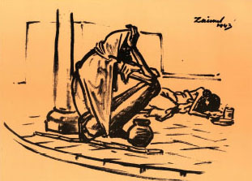
Gran hambruna de Bengala de 1943
La producción de alimentos se redujo solo en un 5%
De hecho, superaba en 13% la de 1941
cuando no había hambruna
3 millones de personas murieron
Asociación Internacional de Médicos
para la Prevención de la Guerra Nuclear
Notes:
18
Dadas estas condiciones, incluso un modesto descenso repentino en la producción agrícola podría provocar hambruna masiva. Cuando se dio la gran hambruna de Bengala de 1943, la producción de alimentos disminuyó solamente en un 5% de lo que había sido, en promedio, durante los cinco años anteriores, y en realidad fue 13% más alta de lo que había sido en 1941, cuando no hubo hambruna. Sin embargo, en 1943, tras de la ocupación japonesa de Birmania, que históricamente había estado exportando granos a Bengala, la disminución de la producción de alimentos se acopló con el acaparamiento de pánico y el precio del arroz aumentó casi cinco veces, haciendo que muchas personas no pudieran costear sus alimentos. Estos dos factores-el acaparamiento y el aumento severo de los precios del arroz- causaron una inaccesibilidad efectiva de los alimentos muchísimo más severa que el déficit real de la producción. Y 3 millones de personas murieron.
En el caso de un episodio de enfriamiento global causado por una guerra nuclear regional, sería de esperar que los precios de los alimentos y el acaparamiento aumentaran dramáticamente a nivel global, ya que los países que normalmente exportan los granos se aferrarían a los excedentes que tienen para alimentar a su propia gente.

Slide 19
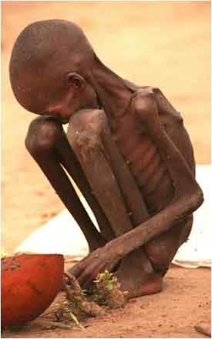
Sur Global
+
China:
¿2 mil millones de víctimas
de inanición
por la hambruna nuclear?
Asociación Internacional de Médicos para la Prevención de la Guerra Nuclear
Notes:
19
Si las condiciones de hambruna persistieran durante un año o más, parece razonable para temer que el número de muertos total a nivel mundial en el Sur del global podría superar los mil millones solamente por inanición. En combinación con los 870 millones de personas que actualmente están desnutridas, y las poblaciones de los países que importan sus alimentos, 1,3 mil millones
de chinos que también están en riesgo, hacen que el número de personas potencialmente amenazadas por el hambre sea de más de dos mil millones.

Slide 20


Enfermedad epidémica
  Plaga
  Cólera
  Malaria
  Tifus
Asociación Internacional de Médicos para la Prevención de la Guerra Nuclear
Notes:
20
También hay que tomar en cuenta otros dos puntos. Primero, hay una muy alta probabilidad de que la hambruna a esta escala podría conducir a grandes epidemias de enfermedades infecciosas. La hambruna de 1816 desencadenó una epidemia de tifus en Irlanda que se extendió a gran parte de Europa y de las condiciones de hambruna en la India ese mismo año llevaron a un brote de cólera que se ha implicado en la primera pandemia de cólera a nivel mundial. La muy estudiada Gran hambruna de Bengala de 1943 se asoció a grandes epidemias locales de cólera, malaria, viruela y disentería. A pesar de los avances en la tecnología médica de los últimos cincuenta años, una hambruna mundial en la escala prevista sería el medio ideal para epidemias de alguna o todas estas enfermedades.
Particularmente, en las grandes megalópolis del mundo en desarrollo, hacinadas, y a menudo carentes de un saneamiento adecuado en las mejores épocas, es casi seguro que veríamos brotes importantes de enfermedades infecciosas. Enfermedades como la peste, que no han sido prevalentes en los últimos años, podrían de nuevo convertirse en importantes amenazas para la salud.

Slide 21
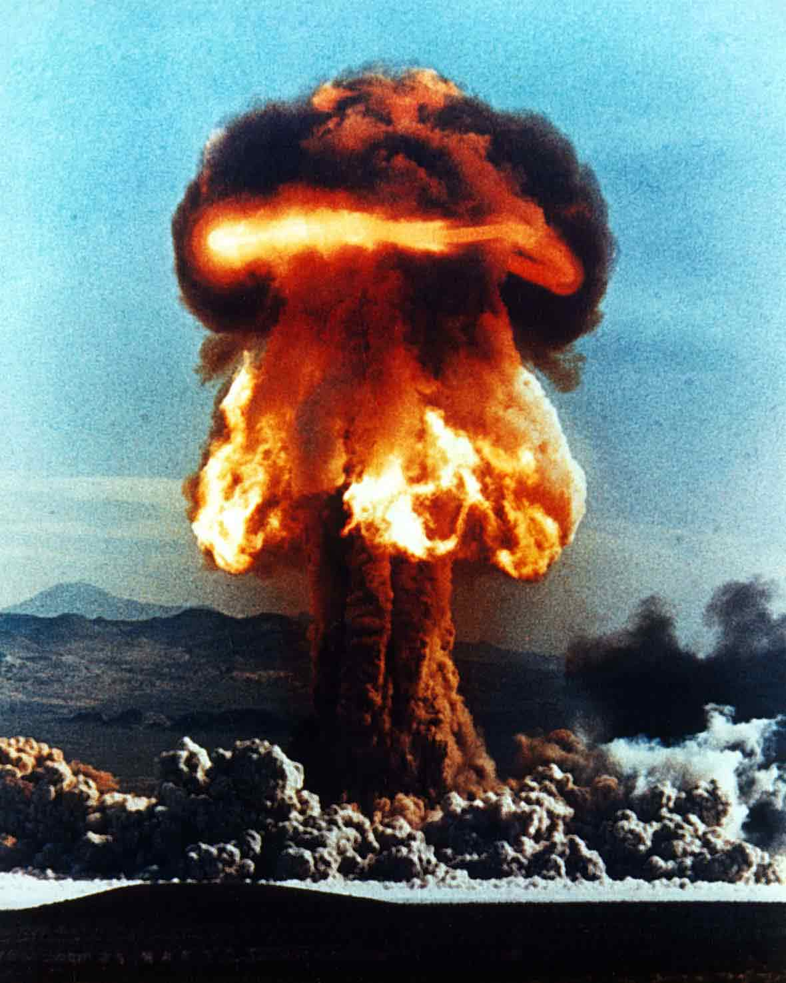
... ¿más uso de armas nucleares?
Asociación Internacional de Médicos para la Prevención de la Guerra Nuclear
Notes:
21
Finalmente debemos tener en cuenta el inmenso potencial para la guerra y los conflictos civiles que se crearía una hambruna a esta escala. En las naciones en donde la hambruna esté muy extendida, es casi seguro que habría disturbios por alimentos, y la competencia por recursos alimenticios limitados bien podría exacerbar enemistades étnicas y regionales. Entre las naciones, parece muy probable que haya conflictos armados, ya que los Estados que dependan de las importaciones adoptarían cualquier medio a su alcance para tratar de mantener el acceso a los suministros de alimentos. En el peor de los casos, esto podría implicar el uso de más armas nucleares. Es imposible calcular con exactitud el número de víctimas mortales a nivel mundial de la enfermedad y más guerras que esta guerra nuclear «regional limitada» podría causar, pero dado el alcance mundial de los efectos climáticos, los muertos por estas causas bien podría ser de otros cientos de millones.
Y aún cuando este escenario es escalofriante, una guerra nuclear regional no es el peor peligro que enfrentamos. Este sería la amenaza que representan los arsenales de las dos superpotencias nucleares, los Estados Unidos y Rusia, que juntos mantienen unas 20.000 armas nucleares, muchas de ellas de 10 a 30 veces más potentes que las bombas en el arsenal de India y Pakistán. Lo más alarmante es que alrededor de 2.500 de estas armas siguen estando en alerta roja. Están montadas en misiles que pueden ser lanzados en cuestión de minutos y que pueden alcanzan sus objetivos en el otro país en cuestión de media hora.

Slide 22
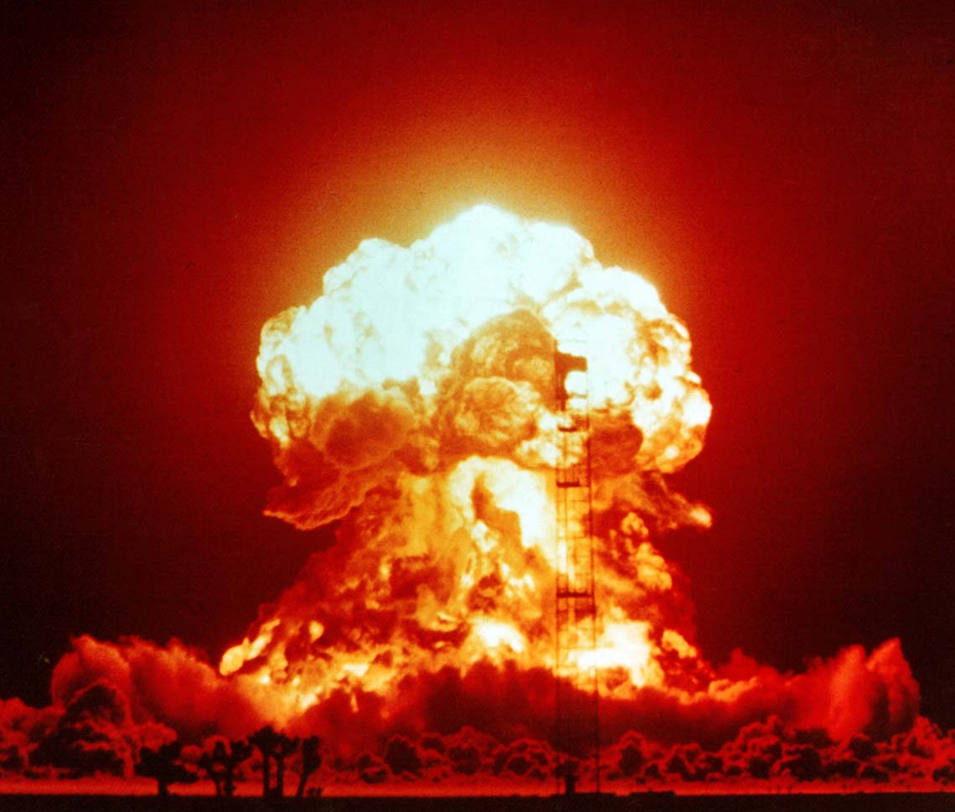
Notes:
22
El peor de los casos, que no se puede descartar mientras existan estas armas, es una guerra nuclear entre los EE.UU. y Rusia, en el que se usen muchas o todas los 20.000 armas nucleares esos países poseen entre ellos. Si 500 ojivas alcanzaran las principales ciudades de Estados Unidos y de Rusia, 100 millones de personas podrían morir dentro de la primera media hora, y decenas de millones serían heridos a muerte. Enormes extensiones de ambos países se verían cubiertas por la lluvia radiactiva y se destruirían sus infrastructuras industriales, de transporte y de comunicación. La mayoría de los estadounidenses y los rusos morirían en los meses siguientes por enfermedad de radiación, enfermedades epidémicas, la exposición e inanición.

Slide 23
Temperaturas del aire de la superficie 2 años después de que 150 millones de toneladas de humo negro ingresen en la estratosfera
Disminución de las temperaturas del aire de la superficie 2 años después de la guerra nuclear a gran escala
Notes:
23
Y esto no termina aquí. Porque este ataque podría causar el mismo tipo de alteración cllimática que una guerra nuclear limitada, pero a una escala mucho más grande. En el escenario del sur de Asia, 5 millones de toneladas de residuos entran a la atmósfera; una guerra con los arsenales estadounidenses y rusos en alerta máxima produciría 50 millones de toneladas, y si también se usara el resto de los arsenales estratégicos que mantienen EE.UU. y Rusia, ese número se elevaría a 150 millones de toneladas.

Slide 24
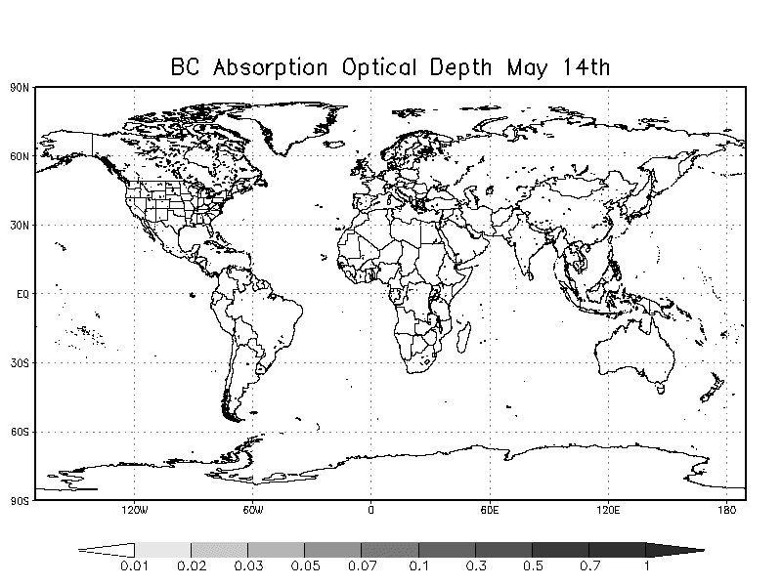
Efectos climáticos de un conflicto nuclear a gran escala
Notes:
24
Lo que estaríamos viendo es el fin del mundo.
150 millones de toneladas de escombros bajarían temperatura media global, no en -1,25 C, sino en -10 C. Esto produciría temperaturas que no se ven en la Tierra desde el punto más frío de la última glaciación, hace unos 18.000 años. Durante 3 años, no habría un solo día libre de las heladas en el hemisferio norte. La agricultura se detendría, los ecosistemas colapsarían, y muchas especies, incluso tal vez la nuestra, se extinguirían.

Slide 25


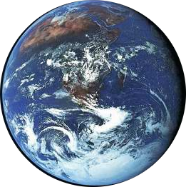






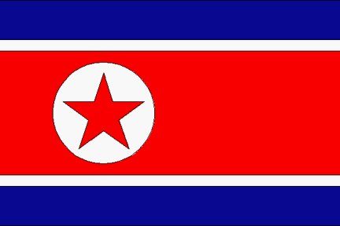
Asociación Internacional de Médicos para la Prevención de la Guerra Nuclear
Notes:
25
La lección aquí es que todo el mundo realmente es el blanco de las armas de los Estados con armas nuclear, incluso aunque no se estén apuntando los misiles propiamente a nuestras ciudades. Trabajar para acabar con esta amenaza no sólo es responsabilidad de una ciudadanía global, es un interés vital para todos en la Tierra.

Slide 26
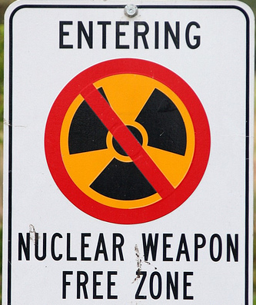
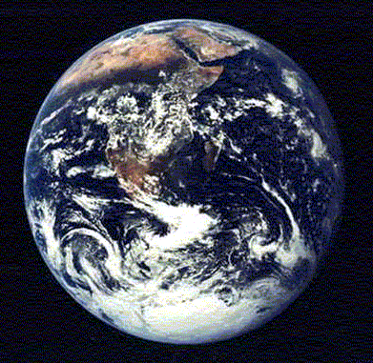
Asociación Internacional de Médicos para la Prevención de la Guerra Nuclear
Notes:
26
Podemos dar el siguiente paso. Solamente estaremos verdaderamente y permanentemente a salvo de los horrores descritos aquí si prohibimos las armas nucleares y las eliminamos de la faz de la Tierra. Lo hemos hecho con las armas químicas y biológicas, y más recientemente con las minas terrestres y las municiones en racimo. Este es el momento para añadir la abolición de las armas nucleares a la lista.

Slide 27

www.icanw.org
Asociación Internacional de Médicos para la Prevención de la Guerra Nuclear
Notes:
27
ICAN - la Campaña Internacional para Abolir las Armas Nucleares - es una campaña de la sociedad civil, lanzada por IPPNW en 2007, que reúne a ONG, organizaciones profesionales, grupos de base, diplomáticos, líderes religiosos, académicos, grupos de jóvenes - todos los que participan para lograr un mundo más seguro, próspero y pacífico. El objetivo de ICAN es un tratado global que prohíba y elimine las armas nucleares y que elimine esta amenaza existencial para la humanidad, para nosotros y las futuras generaciones.

Slide 28
IPPNW
Copresidente
Ira Helfand
Notes:
28
28
www.ippnw.org/nuclear-famine.html

Slide 29
Para obtener más información sobre la hambruna nuclear, las consecuencias médicas y humanitarias de la guerra nuclear, y las maneras de lograr un mundo sin armas nucleares:
www.ippnw.org
Asociación Internacional de Médicos para la Prevención de la Guerra Nuclear
Notes:
29
29
Muchas gracias por su atención.

